Slide 1
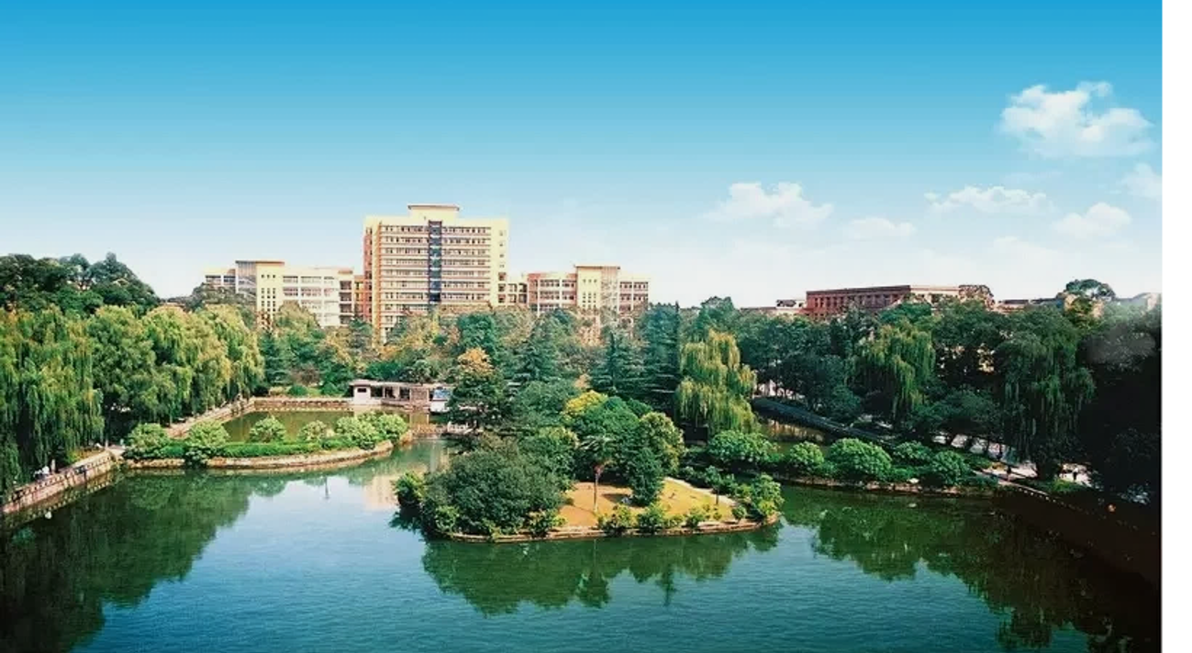

成都理工大学通用PPT模板
设计与艺术学院 PPT设计与视觉化表达 201507040108
汇报人：文武
指导老师：画生

Slide 2

目录
CONTENT
01
研究背景与意义
02
国内外研究现状
Background and Significance
research status at home and abroad
03
理论框架
04
研究过程
Theoretical Framework
Research Process
05
论文结论
06
创新与不足
Paper Conclusion
Innovation and Deficiency

Slide 3

01
纯文字页面
Please input your English title here

Slide 4
一段文字
摘要
本段文字部分都是有实际意义的，建议食用，食用完毕将文字替换为自己的内容即可。在这里你可能需要对你的内容做一个简单的介绍，让老师们知道你接下来要说些什么。只要是涉及到一段文字内容，都可以使用这一页。当然，老师们几乎不可能阅读你的全部文字，你需要提取其中几个关键词，我已经为你准备好了四个位子，换上你自己的就行了。本模板正文使用1.2-1.5倍行距，会比默认的行距看起来更加舒适哦。
对齐
对比
重复
亲密

Slide 5
两段文字
国内研究现状
国外研究现状
把收集和阅读过的与所写毕业论文选题有关的专著和论文中的主要观点归类整理，并从中选择最具有代表性的作者。在写毕业论文时，对这些主要观点进行概要阐述，并指明具有代表性的作者和其发表观点的年份。
把收集和阅读过的与所写毕业论文选题有关的专著和论文中的主要观点归类整理，并从中选择最具有代表性的作者。在写毕业论文时，对这些主要观点进行概要阐述，并指明具有代表性的作者和其发表观点的年份。

Slide 6
三段文字
输入你的标题或观点
1
2
3
小标题一
小标题二
小标题三
以人相对成熟或理性的思维来认知对待，让事物得以接近其最根本的存在。
以人相对成熟或理性的思维来认知对待，让事物得以接近其最根本的存在。
以人相对成熟或理性的思维来认知对待，让事物得以接近其最根本的存在。

Slide 7
四段文字
输入你的标题或观点
小标题一
小标题二
重点项
小标题四
以人相对成熟或理性的思维来认知对待，让事物得以接近其最根本的存在。
以人相对成熟或理性的思维来认知对待，让事物得以接近其最根本的存在。
以人相对成熟或理性的思维来认知对待，让事物得以接近其最根本的存在。
以人相对成熟或理性的思维来认知对待，让事物得以接近其最根本的存在。

Slide 8
五段文字
输入你的标题或观点
小标题一
小标题一
小标题一
小标题一
小标题一
把收集和阅读过的与所写毕业论文选题有关的专著和论文中的主要观点归类整理，并从中选择最具有代表性的作者。
把收集和阅读过的与所写毕业论文选题有关的专著和论文中的主要观点归类整理，并从中选择最具有代表性的作者。
把收集和阅读过的与所写毕业论文选题有关的专著和论文中的主要观点归类整理，并从中选择最具有代表性的作者。
把收集和阅读过的与所写毕业论文选题有关的专著和论文中的主要观点归类整理，并从中选择最具有代表性的作者。
把收集和阅读过的与所写毕业论文选题有关的专著和论文中的主要观点归类整理，并从中选择最具有代表性的作者。

Slide 9
六段文字
小标题一
小标题二
小标题三
以人相对成熟或理性的思维来认知对待，让事物得以接近其最根本的存在。
以人相对成熟或理性的思维来认知对待，让事物得以接近其最根本的存在。
以人相对成熟或理性的思维来认知对待，让事物得以接近其最根本的存在。
小标题四
小标题五
小标题六
以人相对成熟或理性的思维来认知对待，让事物得以接近其最根本的存在。
以人相对成熟或理性的思维来认知对待，让事物得以接近其最根本的存在。
以人相对成熟或理性的思维来认知对待，让事物得以接近其最根本的存在。

Slide 10
02
人物介绍
Please input your English title here

Slide 11
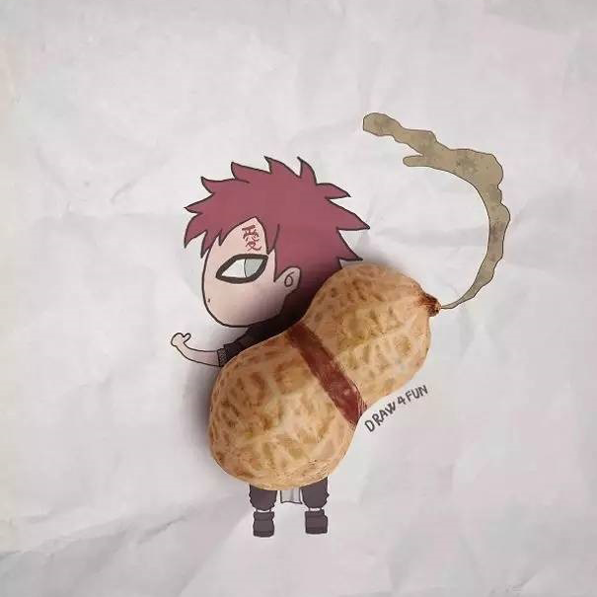
一人介绍
我爱罗 / Wo ai luo
风之国·砂隐村的第五代风影
日本漫画《火影忍者》及其衍生作品中的角色，小时候由于体内封印着一尾守鹤而被村人害怕，又因为至亲之人的背叛而导致性格变得冷酷无情、喜好杀戮，但在和漩涡鸣人一战后，由于鸣人的影响而逐渐摆脱心魔。

Slide 12
两人介绍
我爱罗
我爱罗
第五代风影
第五代风影
日本漫画《火影忍者》及其衍生作品中的角色，小时候由于体内封印着一尾守鹤而被村人害怕，又因为至亲之人的背叛而导致性格变得冷酷无情、喜好杀戮，但在和漩涡鸣人一战后，由于鸣人的影响而逐渐摆脱心魔。
日本漫画《火影忍者》及其衍生作品中的角色，小时候由于体内封印着一尾守鹤而被村人害怕，又因为至亲之人的背叛而导致性格变得冷酷无情、喜好杀戮，但在和漩涡鸣人一战后，由于鸣人的影响而逐渐摆脱心魔。

Slide 13
三人介绍
第五代风影
第五代风影
第五代风影
我爱罗
我爱罗
我爱罗
小时候性格冷酷无情、喜好杀戮，但在和漩涡鸣人一战后，由于鸣人的影响而逐渐摆脱心魔
小时候性格冷酷无情、喜好杀戮，但在和漩涡鸣人一战后，由于鸣人的影响而逐渐摆脱心魔
小时候性格冷酷无情、喜好杀戮，但在和漩涡鸣人一战后，由于鸣人的影响而逐渐摆脱心魔

Slide 14
四人介绍
我爱罗
我爱罗
小时候性格冷酷无情喜好杀戮，但在和漩涡鸣人一战后，由于鸣人的影响而逐渐摆脱心魔
小时候性格冷酷无情喜好杀戮，但在和漩涡鸣人一战后，由于鸣人的影响而逐渐摆脱心魔
我爱罗
我爱罗
小时候性格冷酷无情喜好杀戮，但在和漩涡鸣人一战后，由于鸣人的影响而逐渐摆脱心魔
小时候性格冷酷无情喜好杀戮，但在和漩涡鸣人一战后，由于鸣人的影响而逐渐摆脱心魔

Slide 15
团队介绍
团队展示
成都理工大学十分重视师资队伍的建设工作，把师资队伍建设作为强校之本，坚持把一流师资队伍建设作为兴校之基，坚持师德师风第一标准，把加强师资队伍建设作为提高人才培养质量的根本保证。
我爱罗
我爱罗
我爱罗
我爱罗
我爱罗
我爱罗

Slide 16
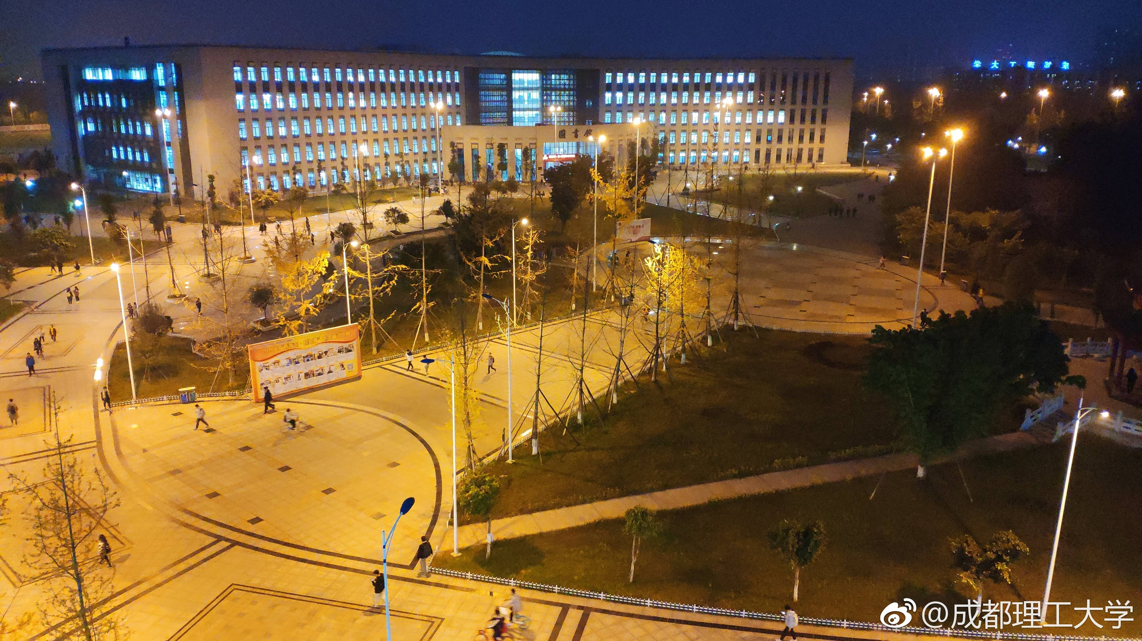
03
图文页
Please input your English title here

Slide 17
一张图片+一段文字
输入你的标题
成都理工大学图书馆是学校的文献信息中心，是为教学和科学研究服务的学术性机构，学校高等教育和文化建设的重要基地，建设“双一流”大学的重要平台。图书馆人一直秉承“不甘人后，敢为人先”的进取精神，以建立“现代化、数字化、特色化”的图书馆为奋斗目标，经过多年的建设与发展，在基础设施、文献资源及信息网络等方面跨上了新的台阶。

Slide 18
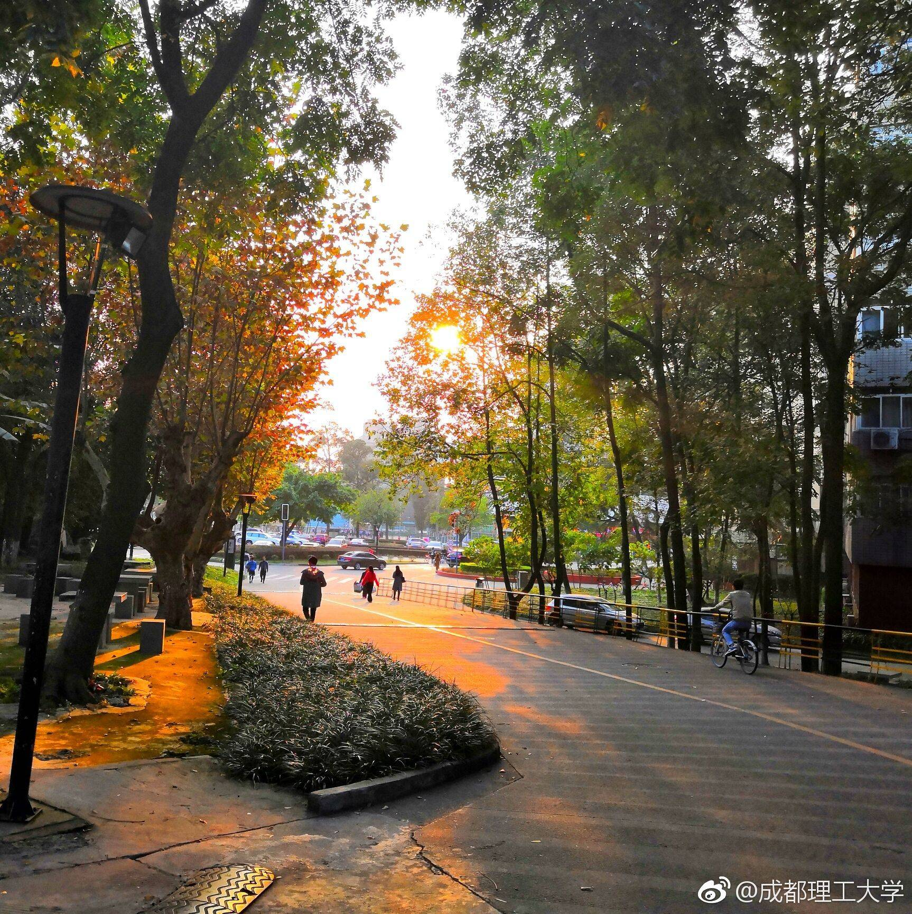

一张图片+两段文字
教育目的
教育者有目的有计划有组织的对受教育者的心智发展进行教化培育。
教育过程
教育过程开始于一个人的出生并持续终身，对人产生持久而深刻的变化。

Slide 19
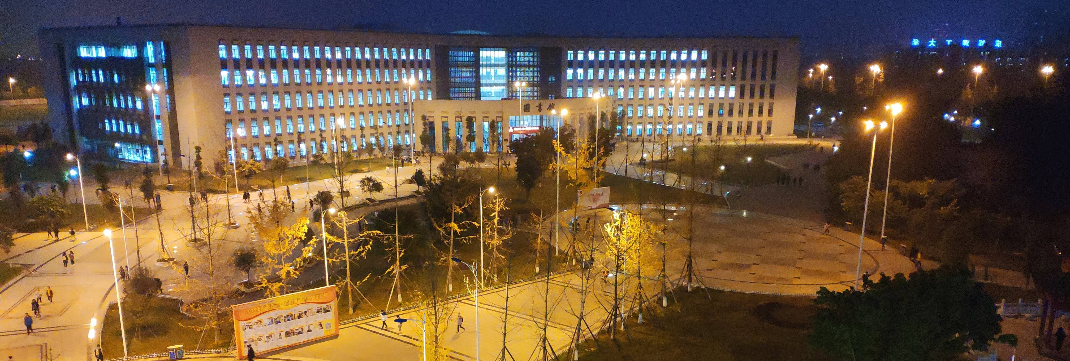
一张图片+三段文字
教育目的
教育形式
教育过程
教育者有目的有计划地对受教育者的心智发展进行教化培育，对人产生持久而深刻的影响。
以人的相对成熟或理性的思维来认知对待，让事物得以接近其最根本的存在。
教育过程开始于一个人的出生并持续终身，并使人产生持久而深刻的影响。

Slide 20
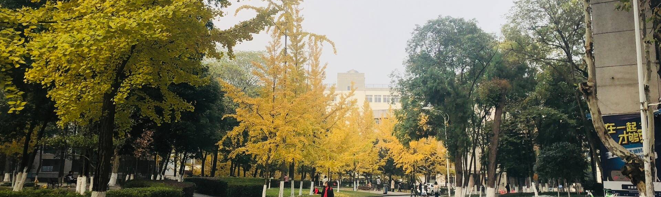
一张图片+四段文字
1
2
3
4
标题一
标题一
标题二
标题二
标题三
标题三
标题四
标题四
教育者有目的有计划有组织的对受教育者心智发展进行教化培育
以人相对成熟或理性的思维来认知对待，让事物得以接近其最根本的存在
教育过程开始于一个人的出生并持续终身，对人产生持久而深刻的变化
以人相对成熟或理性的思维来认知对待，让事物得以接近其最根本的存在

Slide 21
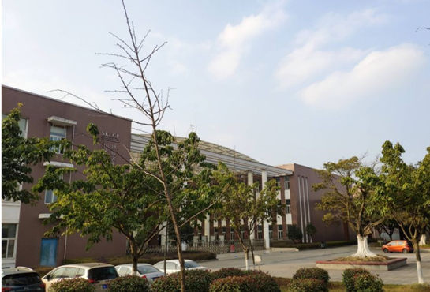
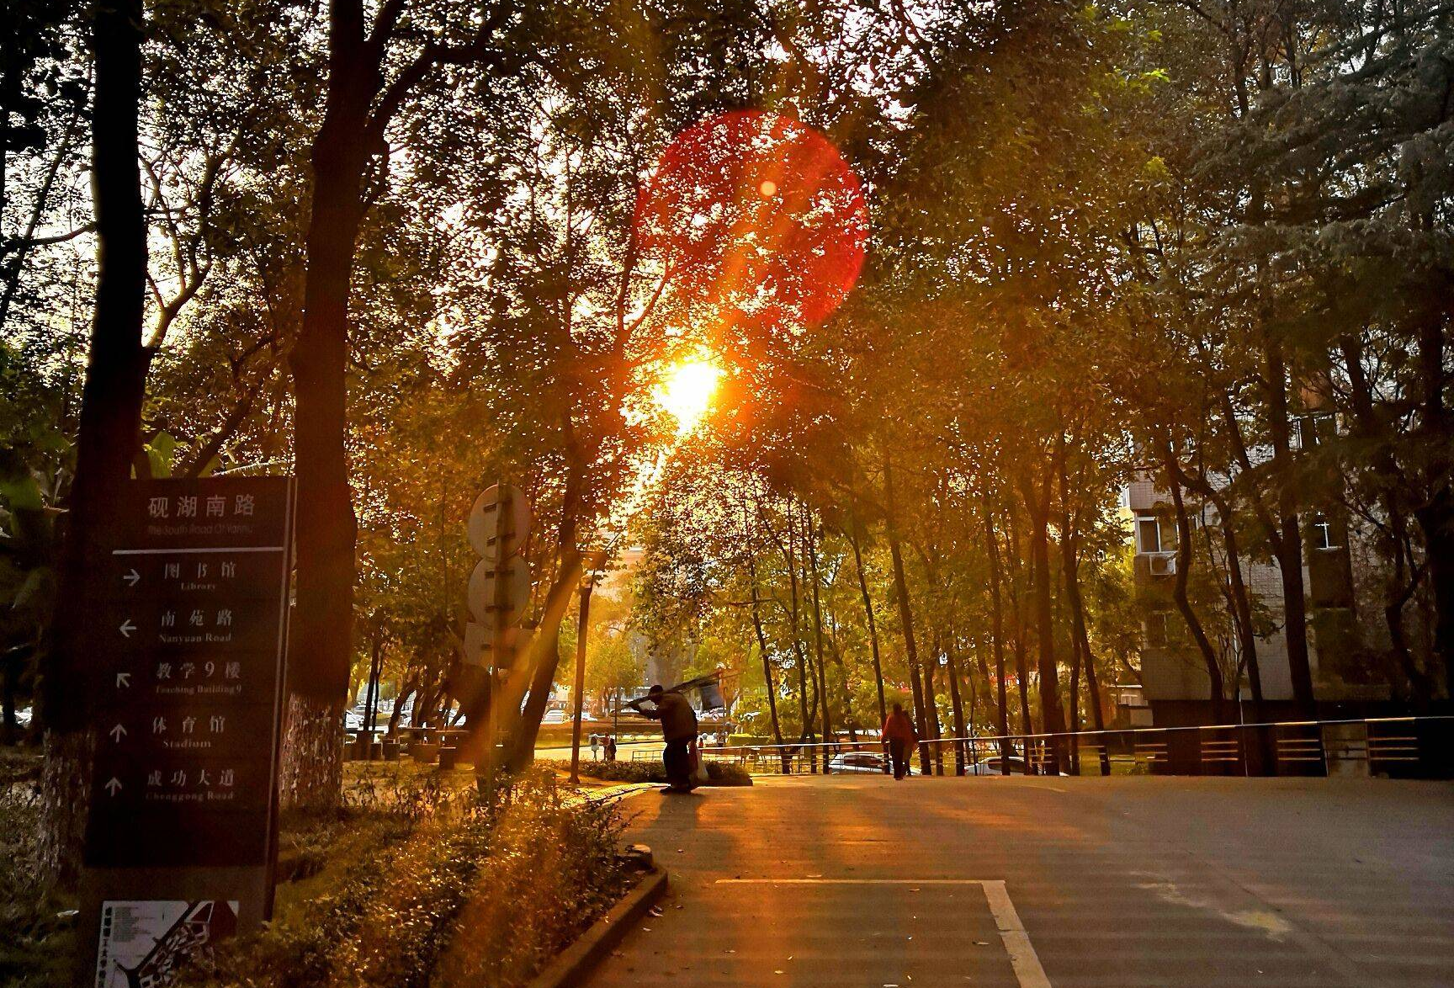
两张图片+两段文字
请输入你的标题
把收集和阅读过的与所写毕业论文选题有关的专著和论文中的主要观点归类整理，并从中选择最具有代表性的作者。在写毕业论文时，对这些主要观点进行概要阐述。
请输入你的标题
把收集和阅读过的与所写毕业论文选题有关的专著和论文中的主要观点归类整理，并从中选择最具有代表性的作者。在写毕业论文时，对这些主要观点进行概要阐述。

Slide 22
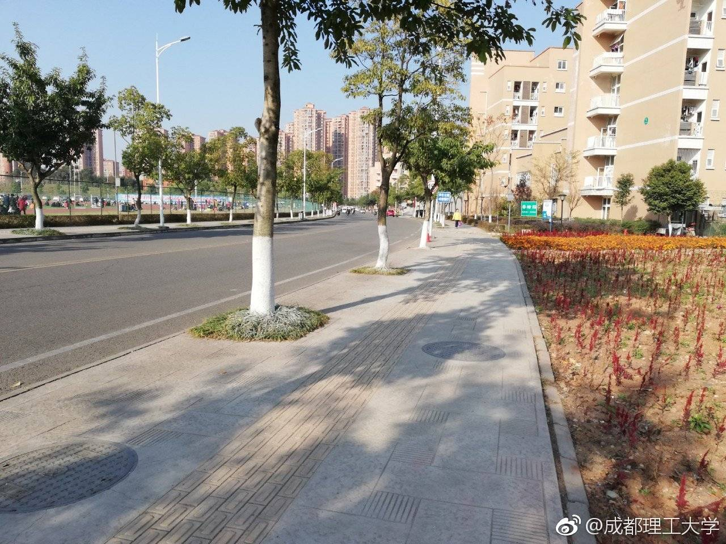
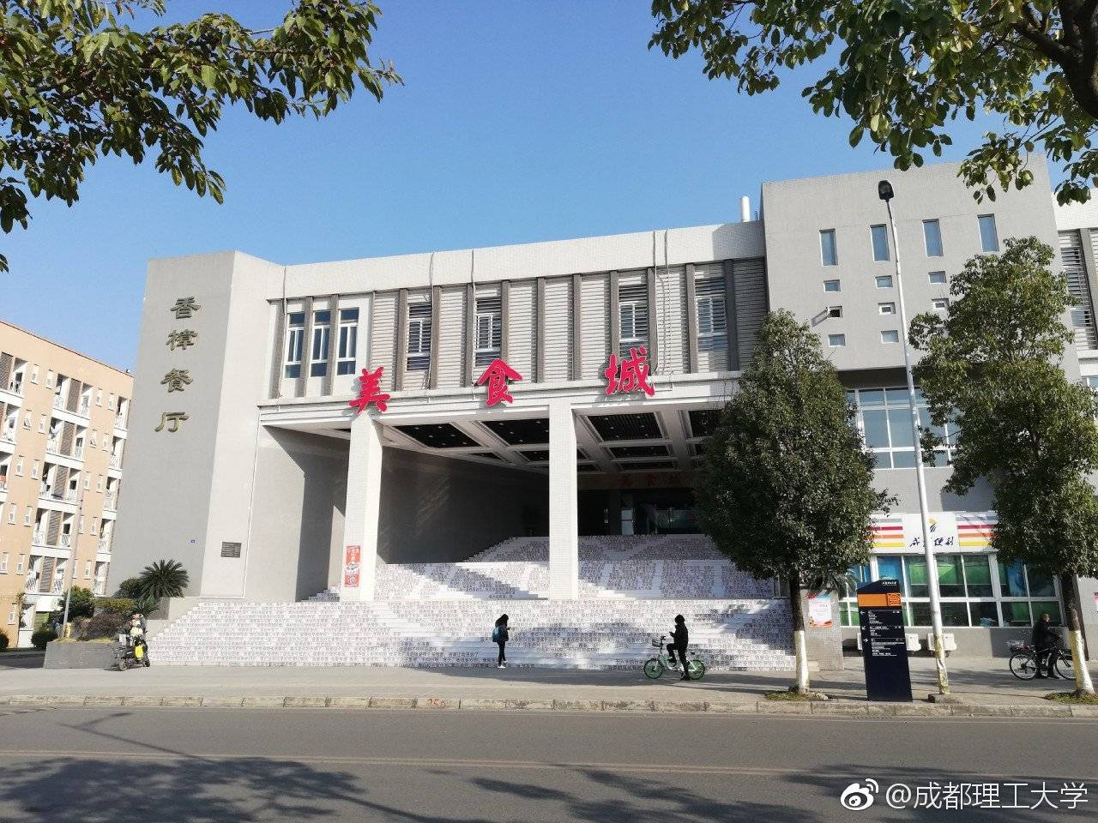
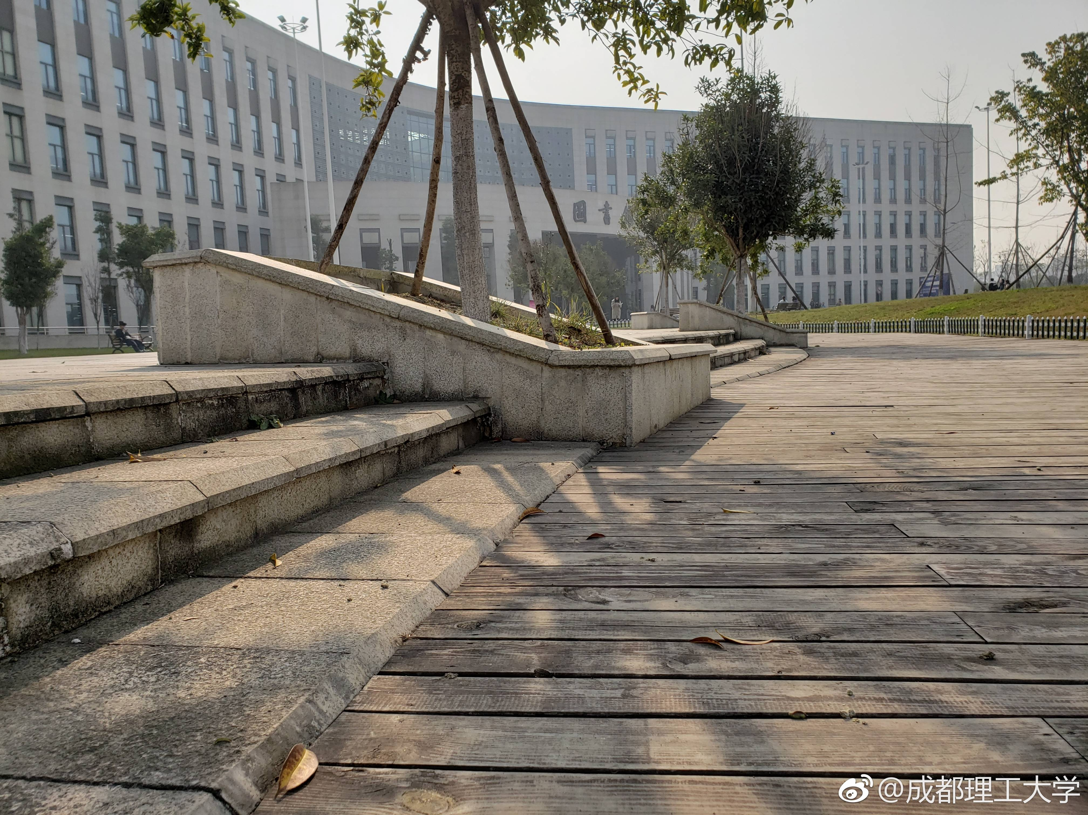
三张图片+三段文字
输入你的标题或观点
关键词一
关键词二
关键词三
教育者有目的有计划有组织的对受教育者的心智发展进行教化培育。
教育者有目的有计划有组织的对受教育者的心智发展进行教化培育。
教育者有目的有计划有组织的对受教育者的心智发展进行教化培育。

Slide 23
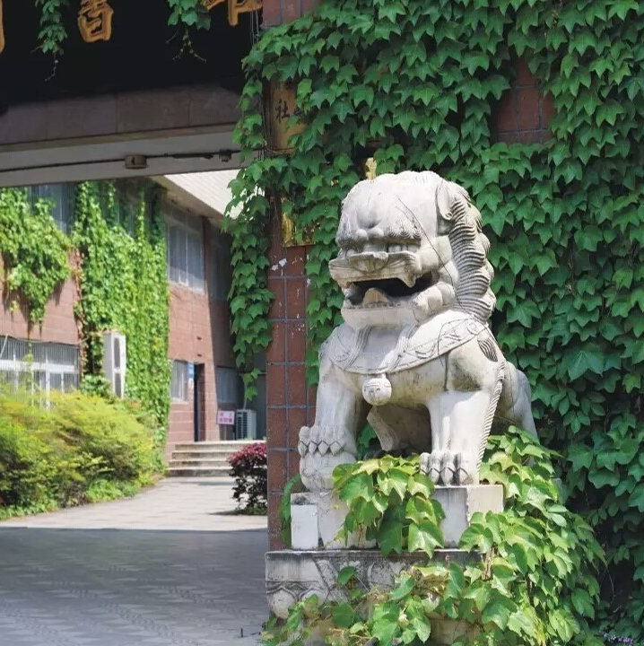
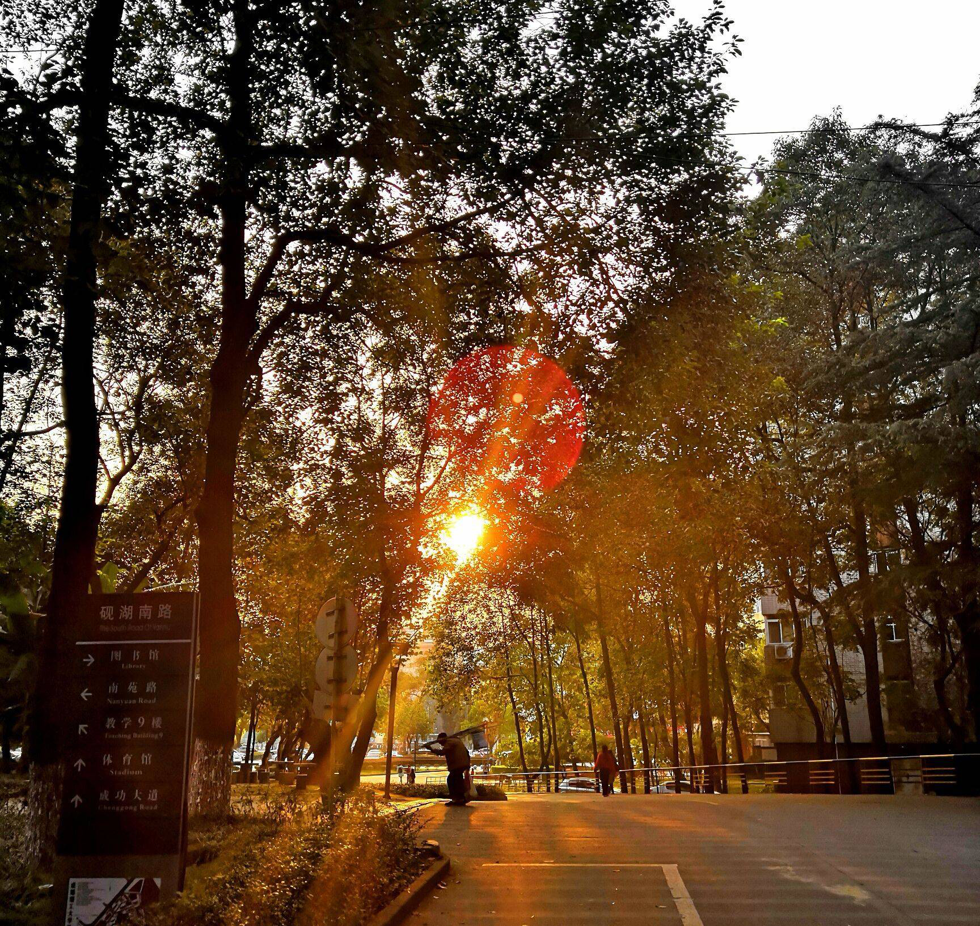
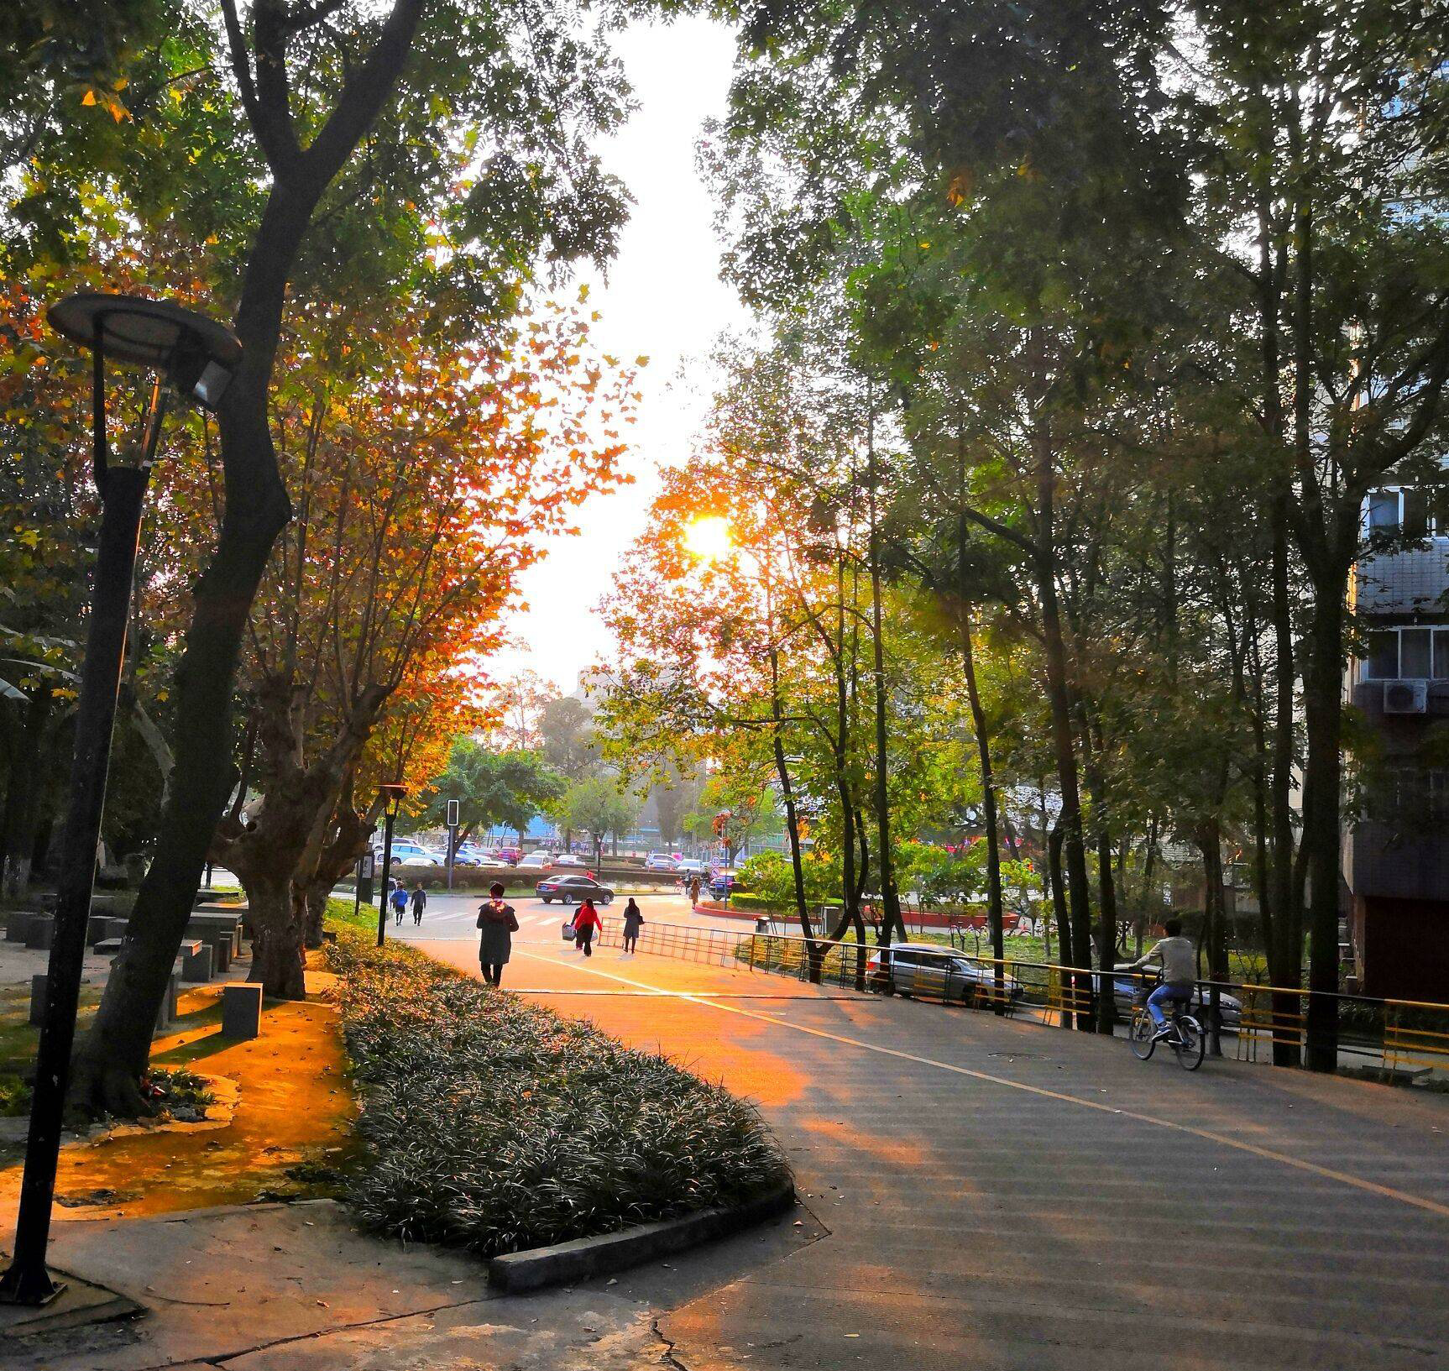
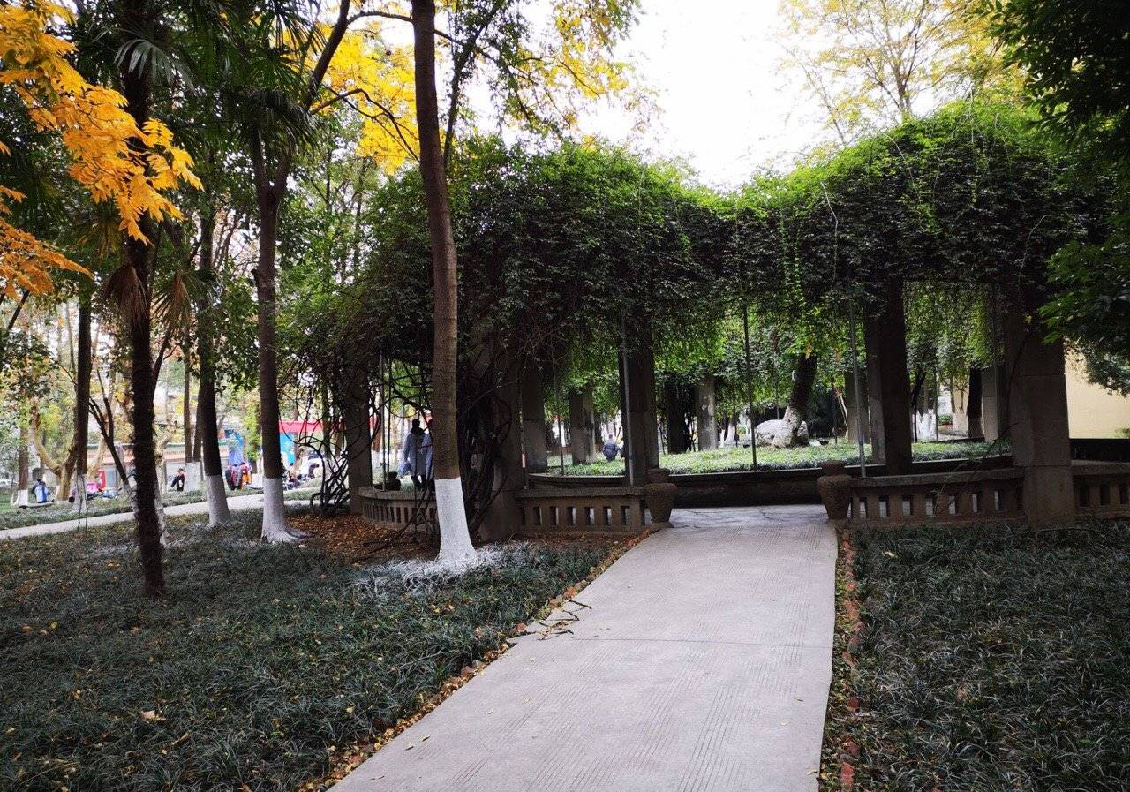
四张图片+四段文字
请输入你的标题
请输入你的标题
教育者有目的有计划有组织的对受教育者的心智发展进行教化培育。
教育者有目的有计划有组织的对受教育者的心智发展进行教化培育。
请输入你的标题
请输入你的标题
教育者有目的有计划有组织的对受教育者的心智发展进行教化培育。
教育者有目的有计划有组织的对受教育者的心智发展进行教化培育。

Slide 24
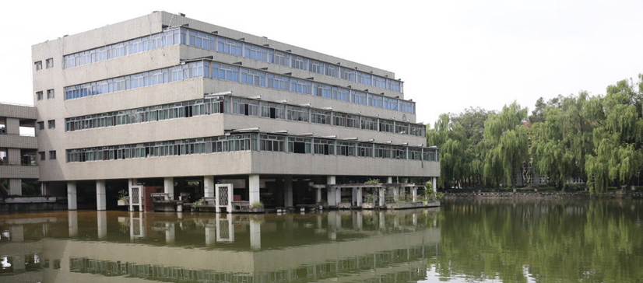
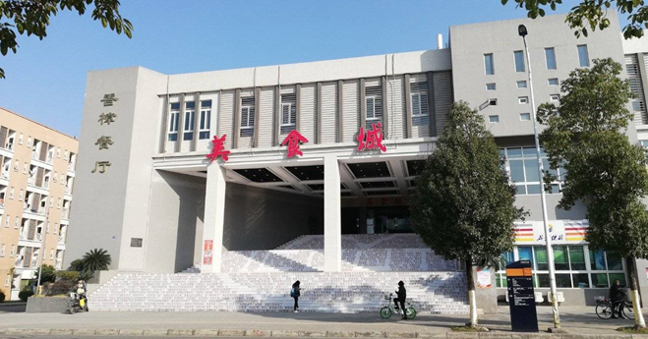
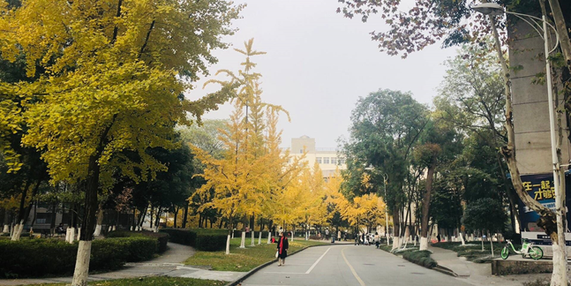
照片展示
输入你的标题
成都理工大学十分重视师资队伍的建设工作，始终把师资队伍建设作为强校之本，坚持把一流师资队伍建设作为兴校之基，坚持师德师风第一标准，把加强师资队伍建设作为提高人才培养质量的根本保证，对标“四有”好教师标准。

Slide 25
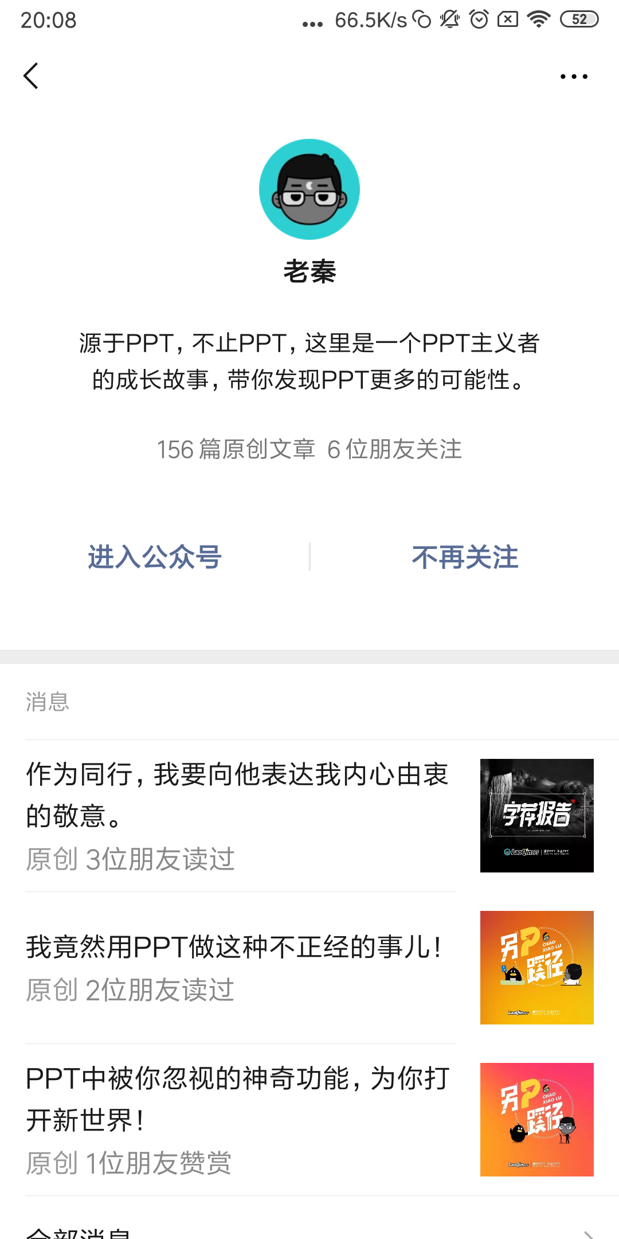
手机截图
输入你的标题
成都理工大学十分重视师资队伍的建设工作，始终把师资队伍建设作为强校之本，坚持把一流师资队伍建设作为兴校之基，坚持师德师风第一标准，把加强师资队伍建设作为提高人才培养质量的根本保证，对标“四有”好教师标准。
截图名称

Slide 26
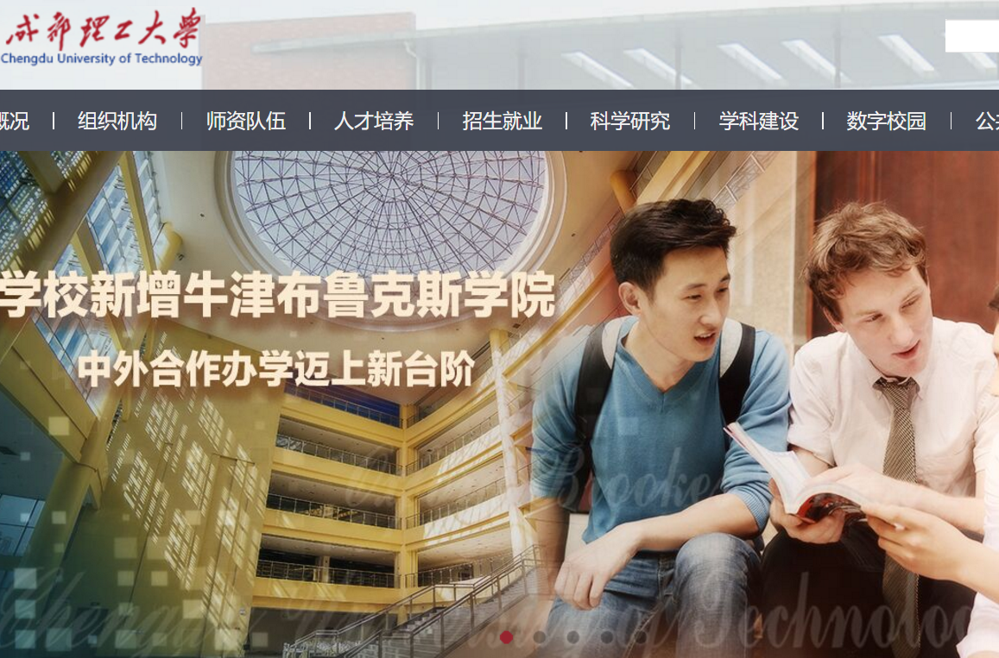
电脑截图
输入你的标题
成都理工大学十分重视师资队伍的建设工作，始终把师资队伍建设作为强校之本，坚持把一流师资队伍建设作为兴校之基，坚持师德师风第一标准，把加强师资队伍建设作为提高人才培养质量的根本保证，对标“四有”好教师标准。

Slide 27
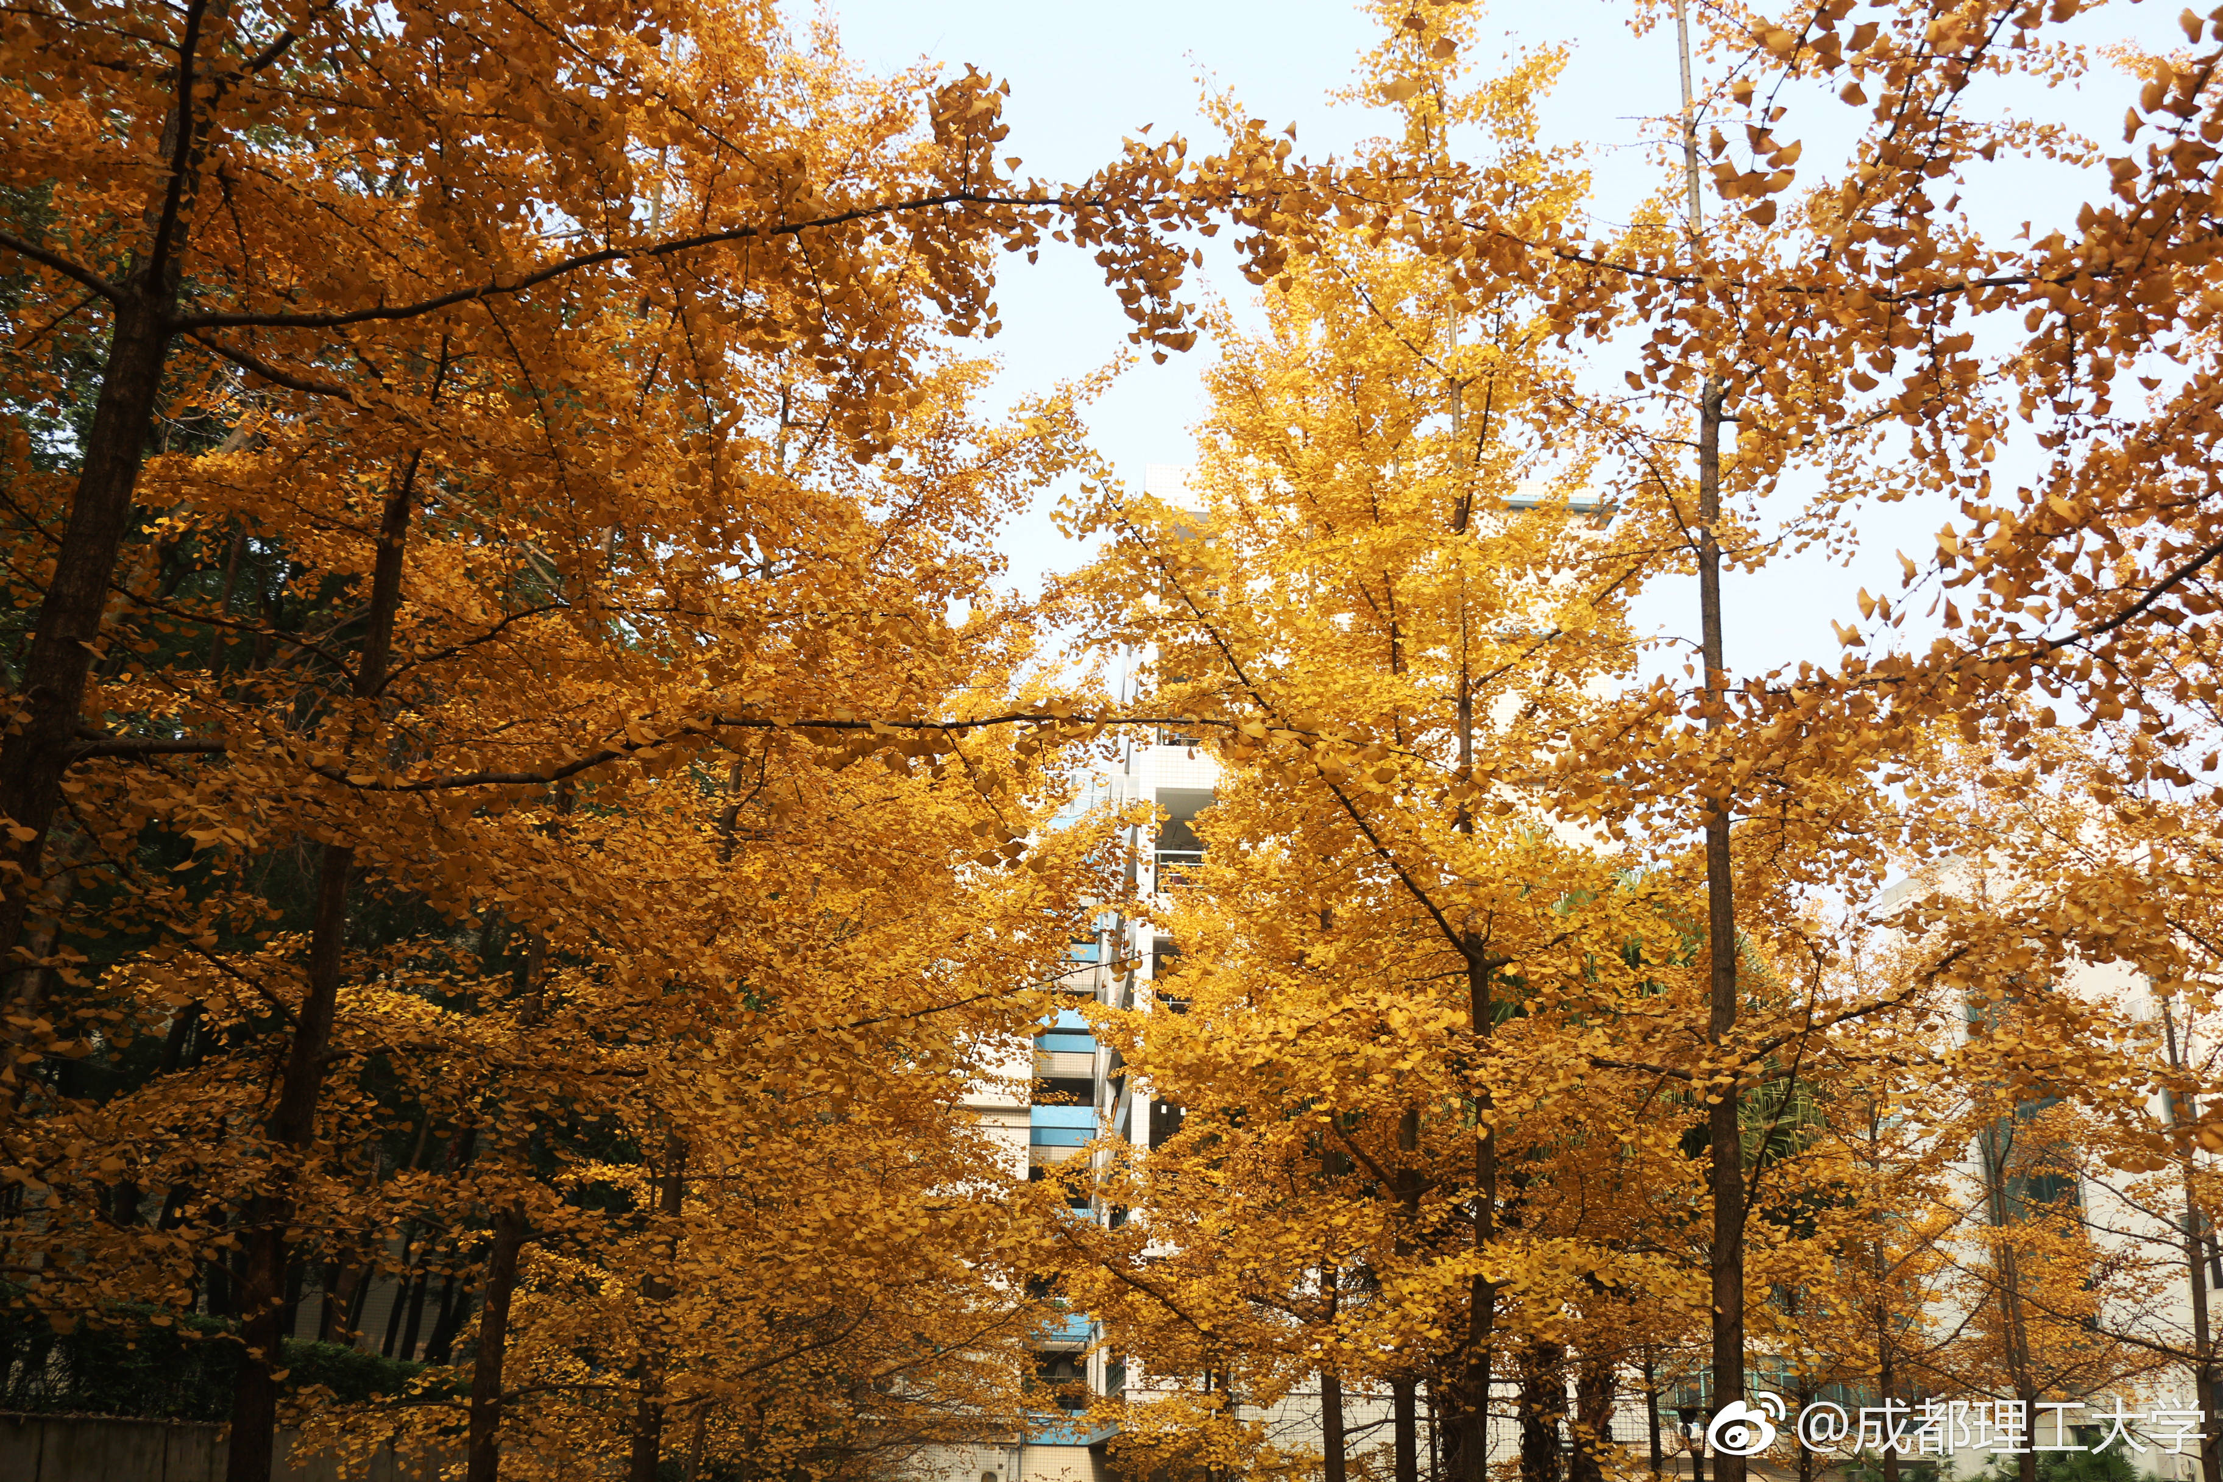
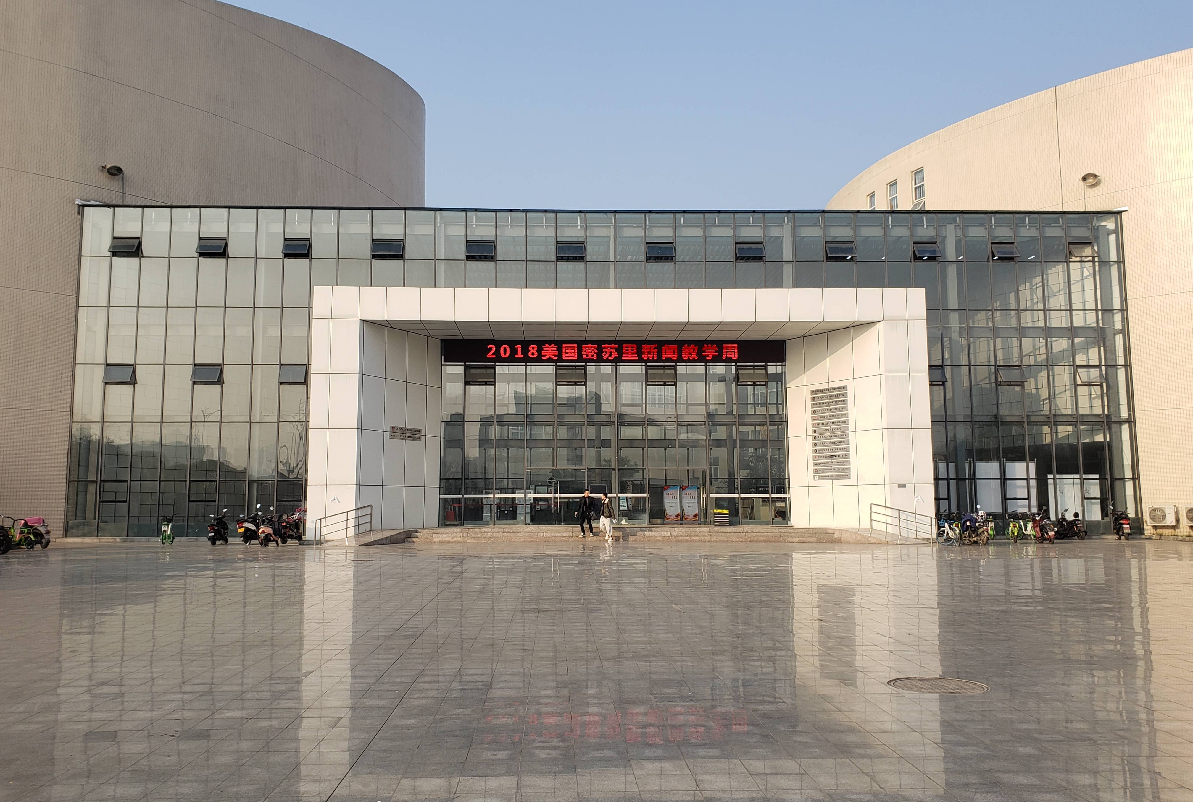
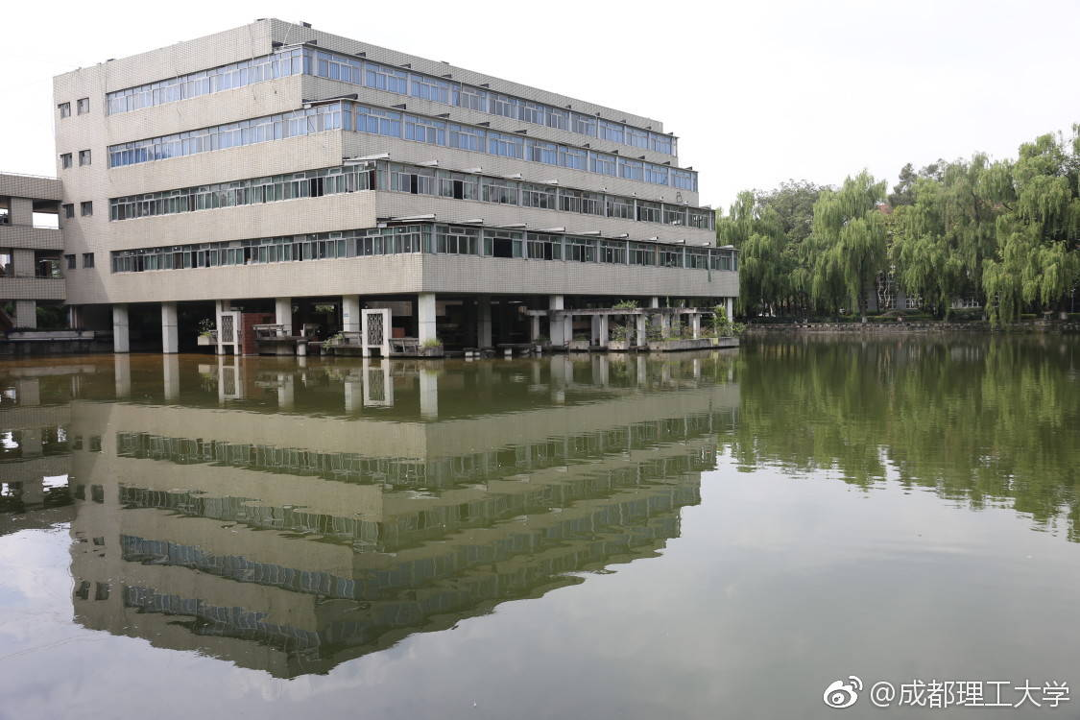
荣誉/活动照片展示
国家级共50余项/每年趣味活动50余项
下方展示你的奖状
或者是团建活动照片
第五届职业生涯规划大赛一等奖
第二届PPT挑战赛一等奖
第三届校花风采大赛二等奖
第三届男神女装大赛特等奖

Slide 28
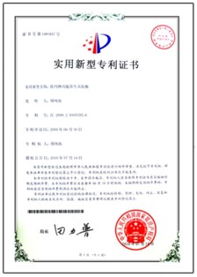
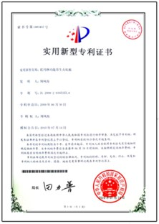
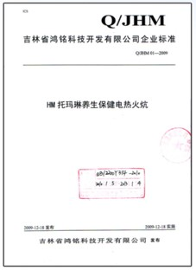
如果是竖版的证书
国家级荣誉50余项
全校最美鉴定书
全校最帅证明
全校最佳气质奖
全省脸皮最厚特等奖

Slide 29
04
逻辑关系页
Please input your English title here

Slide 30
两项对比
创新
不足
成都理工大学十分重视师资队伍的建设工作，始终把师资队伍建设作为强校之本，坚持把一流师资队伍建设作为兴校之基，坚持师德师风第一标准
成都理工大学很不重视师资队伍的建设工作，不把师资队伍建设作为强校之本，不坚持把一流师资队伍建设作为兴校之基。以上纯属胡扯

Slide 31


三项递进
研究方法
大胆假设
小心求证
多次检验
教育者有目的有计划有组织的对受教育者的心智发展进行教化培育
教育者有目的有计划有组织的对受教育者的心智发展进行教化培育
教育者有目的有计划有组织的对受教育者的心智发展进行教化培育

Slide 32
四项递进
研究方法
大胆假设
小心求证
多次验证
得出结论
教育者有目的有计划有组织的对受教育者的心智发展进行教化培育
教育者有目的有计划有组织的对受教育者的心智发展进行教化培育
教育者有目的有计划有组织的对受教育者的心智发展进行教化培育
教育者有目的有计划有组织的对受教育者的心智发展进行教化培育

Slide 33
四项并列
输入你的要点一
输入你的要点三
图书馆是学校的文献信息中心，是为教学研究和科学研究服务的学术性机构
图书馆是学校的文献信息中心，是为教学研究和科学研究服务的学术性机构
输入你的
中心关键词
输入你的要点二
输入你的要点四
图书馆是学校的文献信息中心，是为教学研究和科学研究服务的学术性机构
图书馆是学校的文献信息中心，是为教学研究和科学研究服务的学术性机构

Slide 34

五项并列
输入你的要点一
此文本框使用居中对齐
1
1
输入你的要点二
此文本框使用右对齐
输入你的要点三
此文本框使用左对齐
2
3
输入你的
中心关键词
输入你的要四
此文本框使用右对齐
4
输入你的要点五
此文本框使用左对齐
5

Slide 35
六项并列
输入你的要点一
此文本框使用右对齐
1
4
输入你的要点四
此文本框使用左对齐
输入你的
中心关键词
输入你的要点二
2
5
输入你的要点五
输入你的要点三
此文本框使用右对齐
3
6
输入你的要点六
此文本框使用左对齐

Slide 36

三项循环
输入你的标题
关键词
关键词
教育者有目的有计划有组织的对受教育者的心智发展进行教化培育。
输入你的标题
以人相对成熟或理性的思维来认知对待，让事物得以接近其根本的存在。
关键词
输入你的标题
以人相对成熟或理性的思维来认知对待，让事物得以接近其根本的存在。

Slide 37
四项循环
输入你的标题
输入你的标题
图书馆是学校的文献信息中心，是为教学研究和科学研究服务的学术性机构。
图书馆是学校的文献信息中心，是为教学研究和科学研究服务的学术性机构。
输入你的标题
输入你的标题
图书馆是学校的文献信息中心，是为教学研究和科学研究服务的学术性机构。
图书馆是学校的文献信息中心，是为教学研究和科学研究服务的学术性机构。

Slide 38
SWOT、SCQA等分析
优势
劣势
图书馆是学校的文献信息中心，是为教学和科学研究服务的学术性机构。
S
W
图书馆是学校的文献信息中心，是为教学和科学研究服务的学术性机构。
机会
威胁
O
T
图书馆是学校的文献信息中心，是为教学和科学研究服务的学术性机构。
图书馆是学校的文献信息中心，是为教学和科学研究服务的学术性机构。

Slide 39
时间轴
有两排文字也会自动居中哦
双十一剁手节
元旦节
返校
2018年11月11日
2018年12月28日
2019年1月1日
2019年2月24日
2018年12月25日
2018年12月31日
2018年2月5日
就算是三排文字也不用怕，通通没有问题
圣诞节
春节

Slide 40
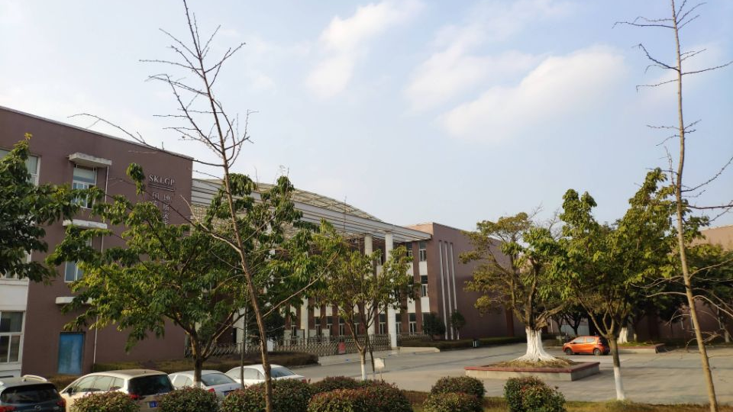
05
图表展示页
Please input your English title here

Slide 41
数据表格
表格标题
投放时间 | 投放形式 | 投放媒体 | 宣传车型
10.20 - 11.30 | 报纸 | 呼和浩特晚报 | 全系
这一行是重点 | 户外 | 户外大牌 | 速派、野帝
10.1 - 10.31 | 电影贴片 | 横店电影城 | 晶锐
10.15 - 1.15 | 网络 | 汽车之家 | 全系
10.15 - 1.15 | 网络 | 易车网 | 全系
这里写上根据图表得出的结论，增加观点直接回车换行即可
成都理工大学图书馆是学校的文献信息中心，为教学和科学研究服务的学术性机构，学校高等教育和文化建设的重要基地
请放心填写，这么长的空间应该够了吧，每个观点或结论一两行即可

Slide 42
环形图
输入你的小标题
输入你的小标题
输入你的小标题
教育者有目的有计划有组织的对受教育者的心智发展进行教化培育
教育者有目的有计划有组织的对受教育者的心智发展进行教化培育
教育者有目的有计划有组织的对受教育者的心智发展进行教化培育

Slide 43
可以是两个结论
c
教育目的
教育者有目的有计划有组织的对受教育者的心智发展进行教化培育。
教育过程
教育过程开始于一个人的出生并持续终身，对人产生持久而深刻的变化。

Slide 44
也可以是三个结论
c
阐述你的结论
教育者有目的有计划有组织的对受教育者的心智发展进行教化培育。
分析数据背后的原因
以人相对成熟或理性的思维来认知对待，让事物得以接近其根本的存在。
预测趋势表现
以人相对成熟或理性的思维来认知对待，让事物得以接近其根本的存在。

Slide 45
或者三个分析
c
01 输入你的结论
教育者有目的有计划有组织的对受教育者的心智发展进行教化培育
02 分析数据背后的原因
教育者有目的有计划有组织的对受教育者的心智发展进行教化培育
03 预测之后的趋势
教育者有目的有计划有组织的对受教育者的心智发展进行教化培育

Slide 46
多条结论都可以
c
结论
这里写上根据图表得出的结论，增加观点直接回车换行即可
可以是条形、柱状、折线图、饼图等等，万图皆可盘
不够还可以换行添加
比如我现在就是在凑字数
主要让两个系列的颜色有所对比
其他类型的图表也是同样的道理

Slide 47
参考文献/论文结论
[1] 孙强. 从 2014 高考看地理区域定位能力的培养[J]. 新课程, 2014, (5): 108-109
[2] 王晨光. 区域认知在地理高考试题中的体现[J]. 教学参考, 2018, (4): 62-63
[3] 于水晴. 地图运用策略对高中生地理空间定位能力的影响研究[D]. 东北师范大学, 2013.
[4] 徐志梅. 中学生地理空间能力及其培养研究[D]. 东北师范大学, 2011.
[5] 刘康琴. 中学生地理空间思维能力的培养[D]. 重庆师范大学, 2013.
[6] 张丽霞, 李家清. 基于区域认知的高中地理教材图像系统的教学研究——以人教版必修3“流域的综合开发”为例[J]. 地理教学, 2017, (21): 11-20
[7] 林微华. 浅谈通过学生自主读图提高 “区域认知”素养的教学探索[J]. 新课程, 2018, (5): 192-193
[8] 刘芮菡, 王春婷. 高考地理热点问题中区域认知能力的体现[J]. 高教论坛, 2016, (23): 78-79

Slide 48
感谢各位老师的指导
Thanks for all the teachers’ guidance
汇报人：文武
指导老师：画生

Slide 49
06
补充页面
Please input your English title here

Slide 50
目录
CONTENT
01
研究背景与意义
02
理论框架
Background and Significance
Theoretical Framework
03
研究过程
04
论文结论
Research Process
Paper Conclusion

Slide 51
目录
CONTENT
01
研究背景与意义
02
国内外研究现状
Background and Significance
research status at home and abroad
03
理论框架
04
研究过程
Theoretical Framework
Research Process
05
论文结论
Paper Conclusion

Slide 52
感谢老师的指导
Thanks for all the teachers’ guidance
汇报人：文武
指导老师：画生

Slide 53

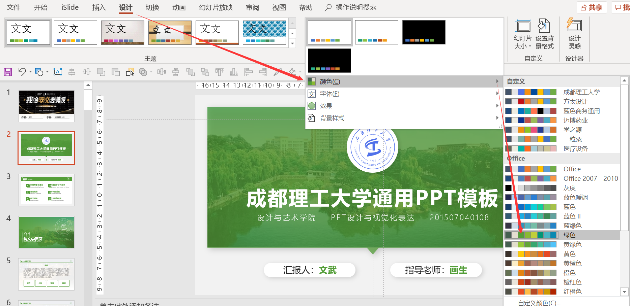
如何快速更换所有幻灯片颜色
01
点击“设计”
02
点击“变体—颜色”
选择相应的配色方案

Slide 54
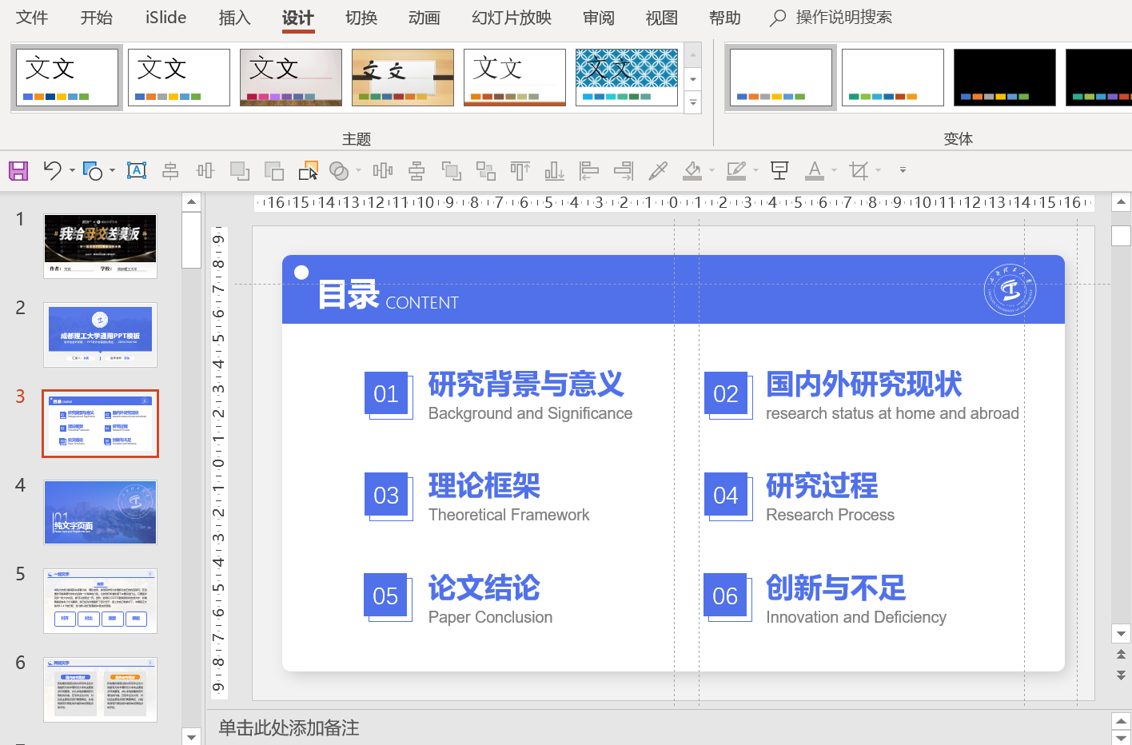
如何快速复制一页幻灯片
01
选中要复制的那页
幻灯片
02
按“Ctrl+D”即可
PS:
此方法适用于快速
复制任何元素

Slide 55
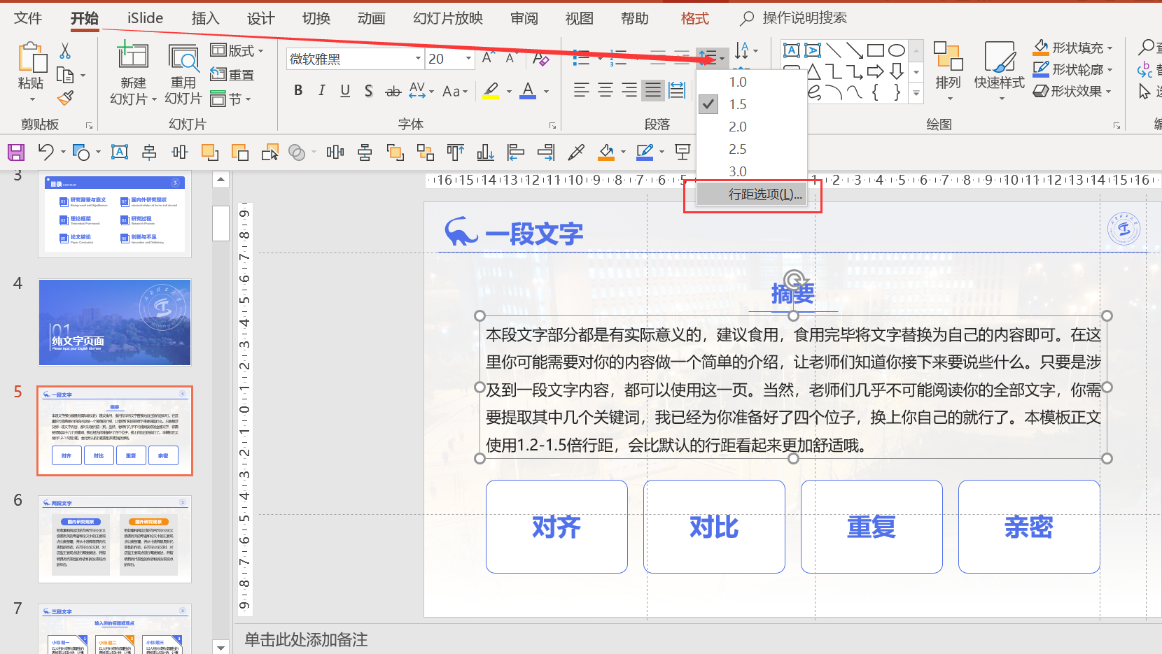
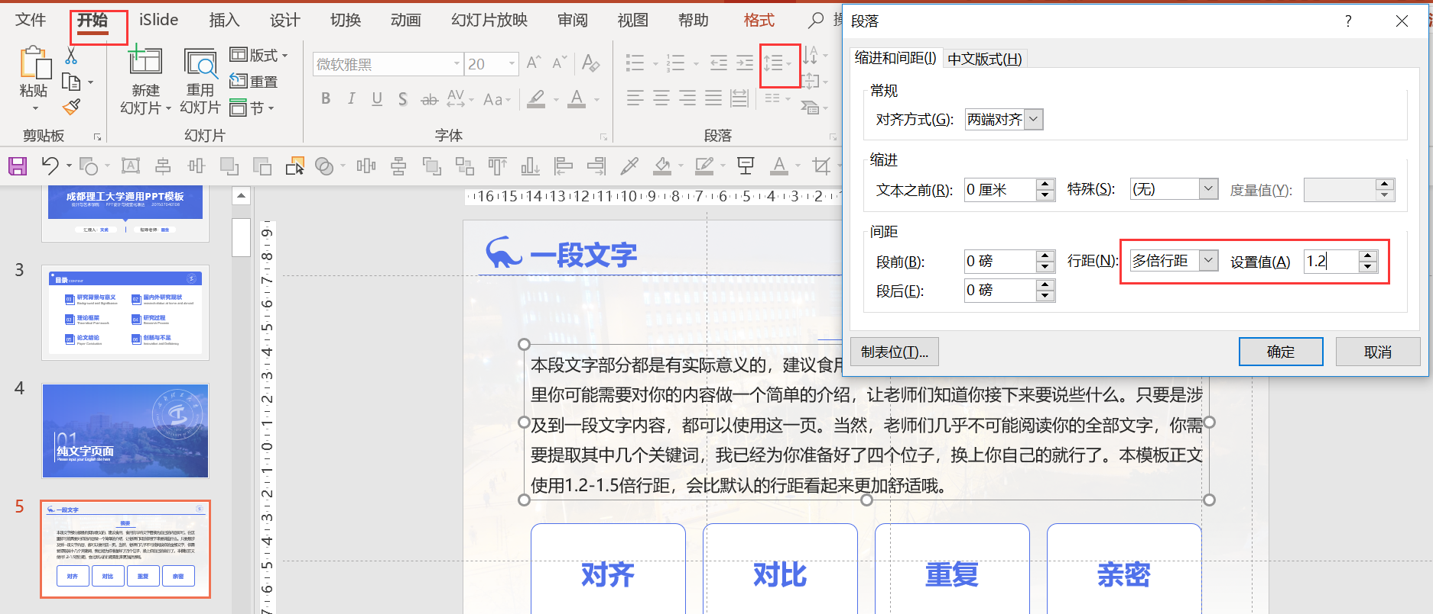
如何按自己的需要更改文本的行距
01
选中文本框，点击“开始-段落-
行距-行距选项”
02
在弹出的选项框中选择多倍行距，
建议设置值为1.2-1.5

Slide 56
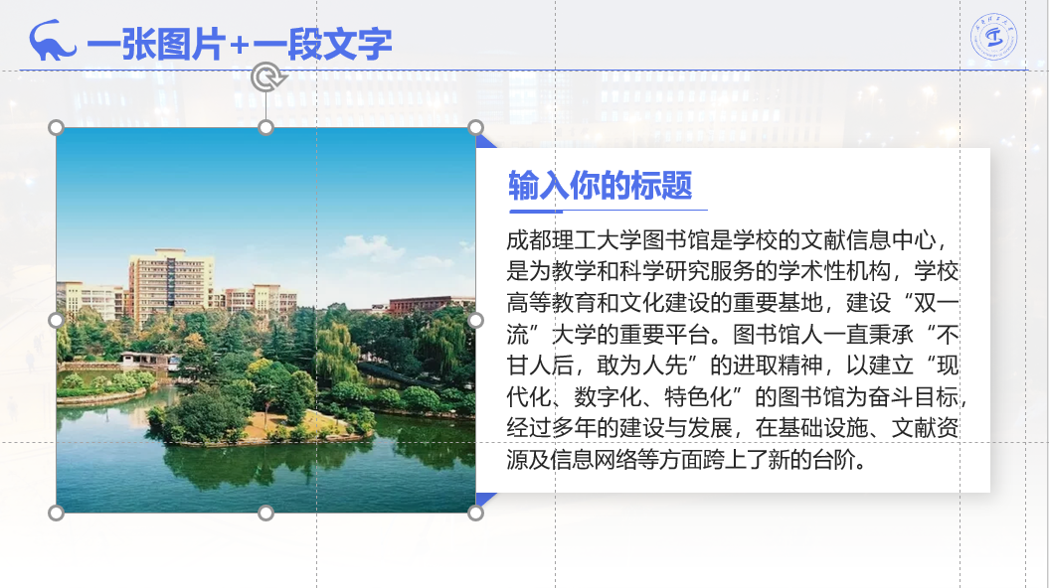
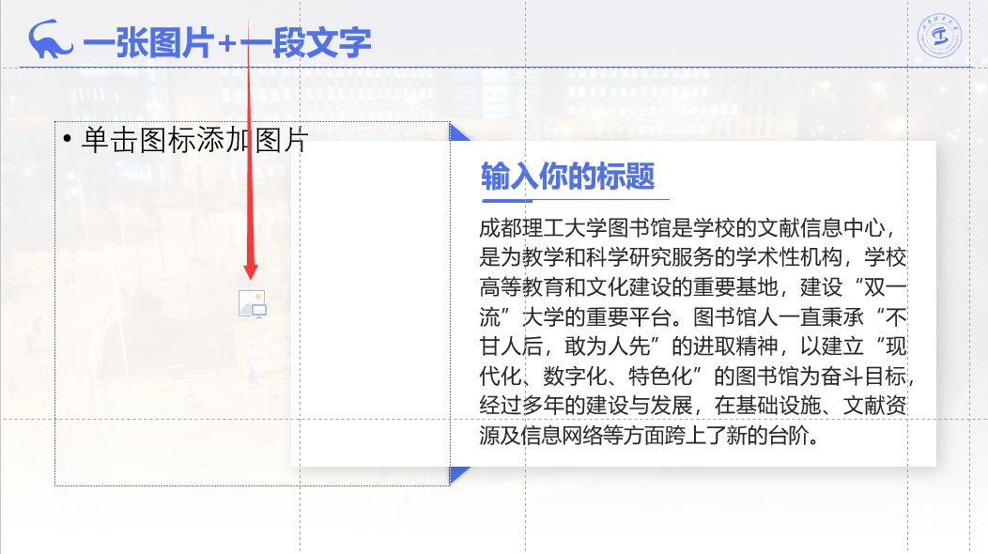
如何更换模板中的图片
01
选中要更换的图片，出现图片占位符
02
点击中心图标，即可添加文件夹中的图片

Slide 57
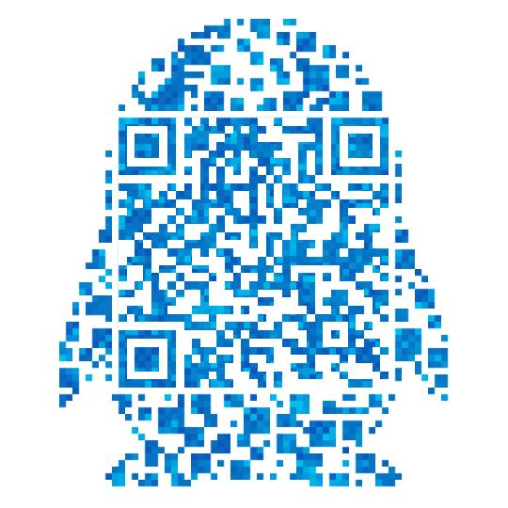
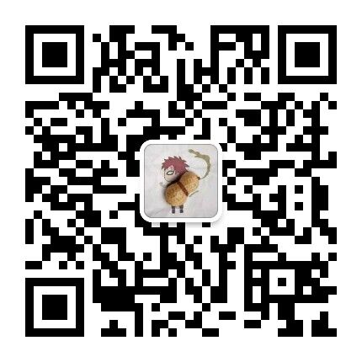
欢迎交流
微信： 925681702
QQ ： 925681702
pick me！

Slide 58


文武
成都理工大学

Slide 60


